Slide 1
יחידת לימוד ב"כישורי חיים"
חברות, סובלנות ומניעת אלימות
"בוחר להיות חבר"
משרד החינוך
מינהל פדגוגי
אגף בכיר שירות פסיכולוגי ייעוצי
שיעור שלישי
מוֹצְאִים נָתִיב גַּם בְּרִיב
כיתה ב
חברה חרדית- בנות
מיומנות מרכזית:
מודעות חברתית
פתרון קונפליקטים

Slide 2
נושאי היחידה
קשר - מה הקשר?
1
הבנת הצורך והיתרונות שביצירת קשרים חברתיים
1
קשר ממעוף הציפור
2
2
כיצד ליצור ולשמור על קשרים חברתיים
מוצאים נתיב גם בריב
3
קבלת כלים להתנהלות בעת קונפליקט
5

Slide 3
מטרות השיעור
מטרת השיעור הינה לאפשר לתלמידות להבין כי קשר של חברות כולל בתוכו לעיתים, לצד החוויות הטובות, גם מריבות. בנוסף, להקנות להן כלים להתמודדות במצב של מחלוקת.

Slide 4
ידע, מיומנויות וערכים
ערכים
מיומנויות
ידע
חברות
חיבור אישי
סובלנות
מיומנויות קוגניטיביות
חשיבה ביקורתית- היכולת להערכה עצמית ויכולת ניתוח של תגובות העצמי בעת מצב של מחלוקת חבר
חשיבה יצירתית- היכולת להפנים דרכים שונות לפתרון מחלוקת
מיומנויות רגשיות (תוך-אישי)
מודעות עצמית – זיהוי רגשות העצמי והאחר בעת מחלוקת
הכוונה עצמית – וויסות עצמי: התאמת תגובות שתורמות ליישוב מחלוקת עם חבר
מיומנויות חברתיות (בין-אישי)
מודעות חברתית – הבנת האחר: זיהוי ההשפעה שיש לתגובות העצמי על אחרים במצבים של מחלוקת
התנהלות חברתית – ניהול מחלוקות: מציאת פתרונות מיטביים ליישוב הסכסוך תוך שיתוף פעולה ופשרות
ניהול מחלוקות וזיהוי תגובות מקדמות/ מעכבות לפתרון קונפליקטים
פרקטיקות העשרה והרחבה

Slide 5
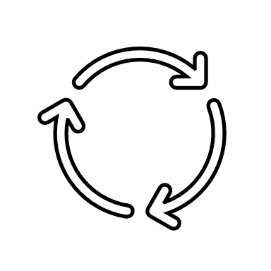
מהלך השיעור
מסרים מרכזיים ומשימת יישום
שאלות לדיון בכיתה
מפת"ח-מילים פותרות חוסר הבנה
תמונות/
סרטון מריבה
בין צבים
ודיון בעקבות התמונות/סרטון
מריבות בין חברים- אסור בהחלט או אפשרי ומתאים?
מהשיעור הקודם ועד היום - נזכרים
גלו את החיה

Slide 6
הנחיות להוראת השיעור
השקופיות הבאות מפרטות את מהלך השיעור ומיועדות להצגה בשיעור.
בגוף כל שקופית מופיע התוכן להקרנה ולעבודה עם התלמידות.
בתחתית השקופית (בהערות) נמצאות הרחבות והנחיות לך – המורה.

Slide 7
הַנְחָיוֹת לְשִׂיחַ מֵיטָבִי
נַקְשִׁיב לַחֲבֵרה מִמָּקוֹם מִתְעַנְיֵן
נְשַׁתֵּף מֵהַלֵּב וּנְכַבֵּד
נְדַבֵּר בִּרְשׁוּת
נִזְכֹּר שֶׁהַנֶּאֱמָר בַּשִּׂיחַ נִשְׁאַר בֵּינֵנוּ
Notes:
חשוב לחזור על הכללים המרכזיים בכל שיעור על מנת לבסס מרחב בטוח המאפשר שיח רגשי בין התלמידות.
למורה: ניתן להסביר שאפשר לשתף אחרים בנושא אך לספר רק על עצמי.

Slide 8
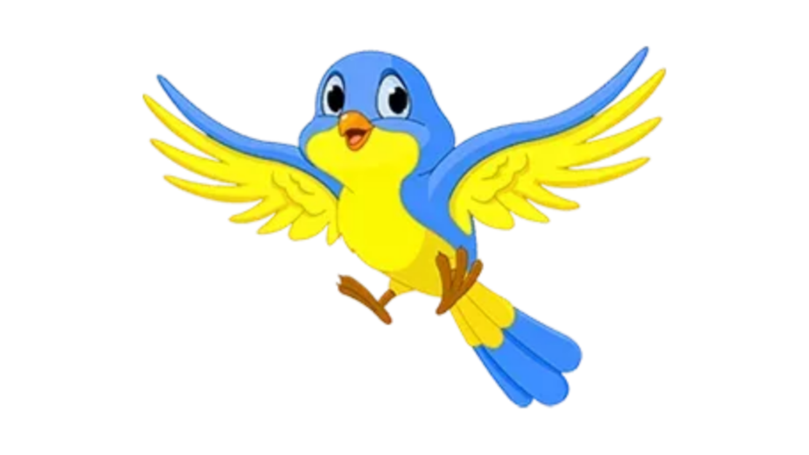
רֶגַע נִזְכָּרִים..
מָה אֲנִי זוֹכֵרת מֵהַשִּׁעוּר שֶׁעָבַר?
מָה עָשִׂינוּ? עַל מָה שׂוֹחַחְנוּ?
Notes:
נזכר בשיעור הקודם כדי לייצר חיבור לשיעור הנוכחי ולשמור על רצף.

Slide 9
בַּשִּׁעוּרִים הָאַחֲרוֹנִים לָמַדְנוּ כַּמָּה חָשׁוּב לִהְיוֹת בְּקֶשֶׁר שֶׁנָּעִים לָנוּ בּוֹ. כַּאֲשֶׁר יֵשׁ לָנוּ חֲבֵרוֹת אֲנַחְנוּ...
צוֹחֲקוֹת בְּיַחַד
מְשַׁחֲקוֹת בְּיַחַד
עוֹזְרוֹת אַחַת לַשְּׁנִייָּה
מַקְשִׁיבוֹת זוֹ לְזוֹ
מְסַיְּעוֹת בְּעֵת הַצֹּרֶךְ
תּוֹמְכוֹת זוֹ בָּזוֹ

Slide 10
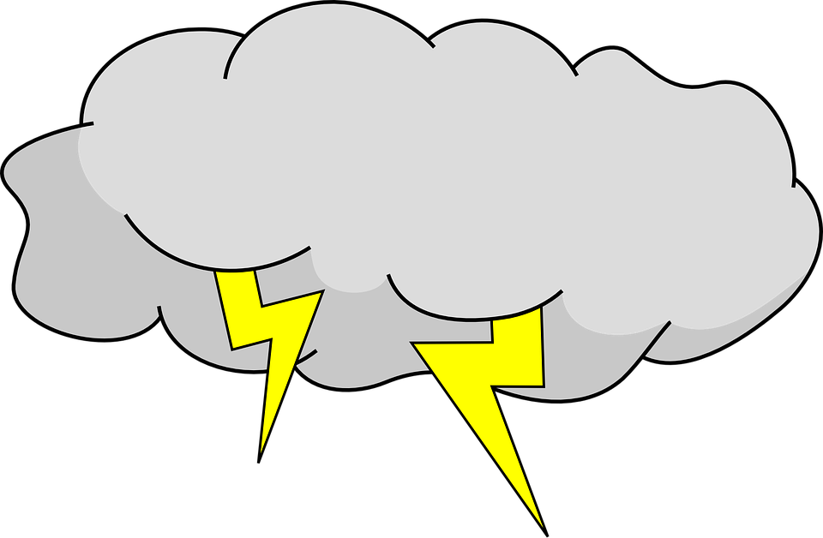
אֲבָל לִפְעָמִים קוֹרֶה ש.......
מָה לְדַעְתְּכֶן יָכוֹל לִקְרוֹת?
Notes:
הנחיות למורה - קשר חברי טומן בחובו גם מצבים של קונפליקטים ומריבות. יש לאפשר לתלמידות להתחבר לסיטואציות שבהן, לצד קשרים הכוללים הנאה
משותפת, עזרה הדדית, תמיכה והקשבה, לעיתים הם יתמודדו עם מצבים לא נעימים של קונפליקט, שהוא לגיטימי בכל קשר. בהמשך, יגלו התלמידות דרכים
לפתרון מחלוקות בדרך יעילה ולא פוגענית.

Slide 11
מְרִיבוֹת בֵּין חֲבֵרוֹת אָסוּר בְּהֶחְלֵט? אוֹ אֶפְשָׁרִי וּמַתְאִים?
אָסוּר בְּהֶחְלֵט
אֶפְשָׁרִי
וּמַתְאִים
Notes:
הנחייה למורה –
רקע: חשוב לבדוק ערכים קודמים בנוגע לנושא החברות - לברר עם התלמידות מה עמדותיהן בנוגע ללגיטימיות של מריבות בתוך קשר: האם לדעת
התלמידות, כשחברות, מותר לריב? האם זה מעיד על טיב הקשר?
הפעילות: המורה תבקש מהתלמידות שחושבות שזה בסדר שבקשר חברי תהיינה מריבות להרים את היד.
לאחר מכן, תבקש מהתלמידות שחושבות שבקשר חברי "אסור" לריב, להרים יד.
ניתן לבקש שתי מתנדבות בעלות עמדה שונה שיעמדו ליד המורה, אחת מול השניה, ויעלו את טיעוניהן באשר לנושא.

Slide 12
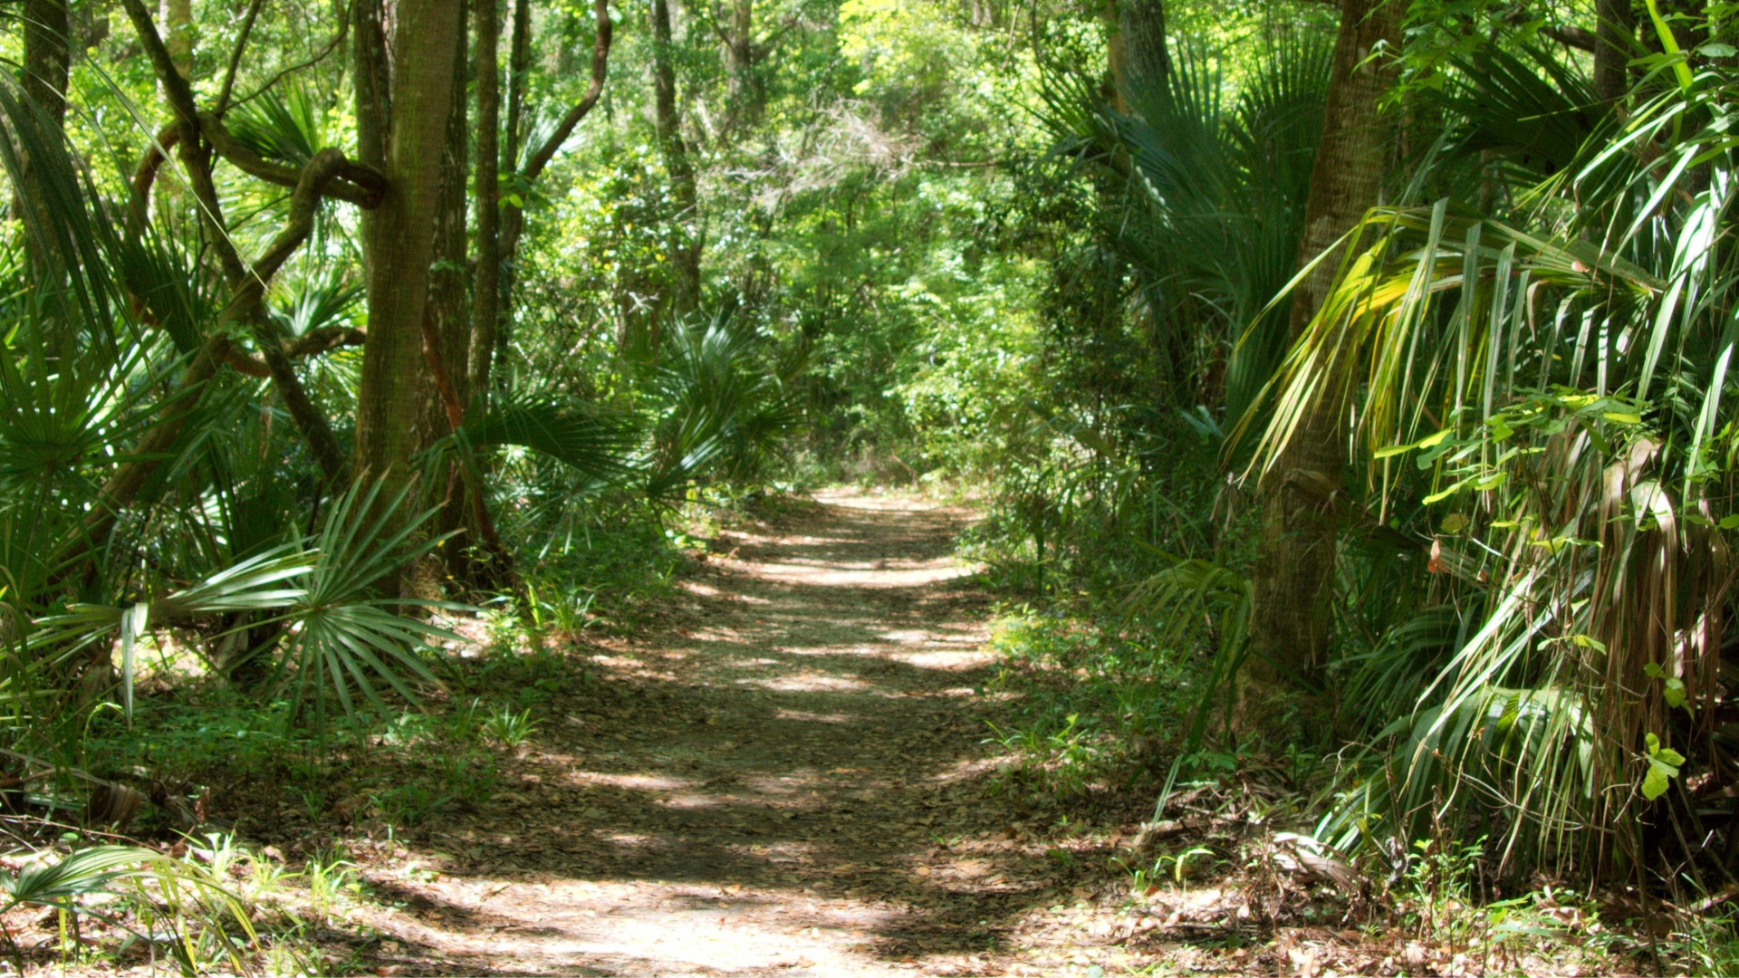
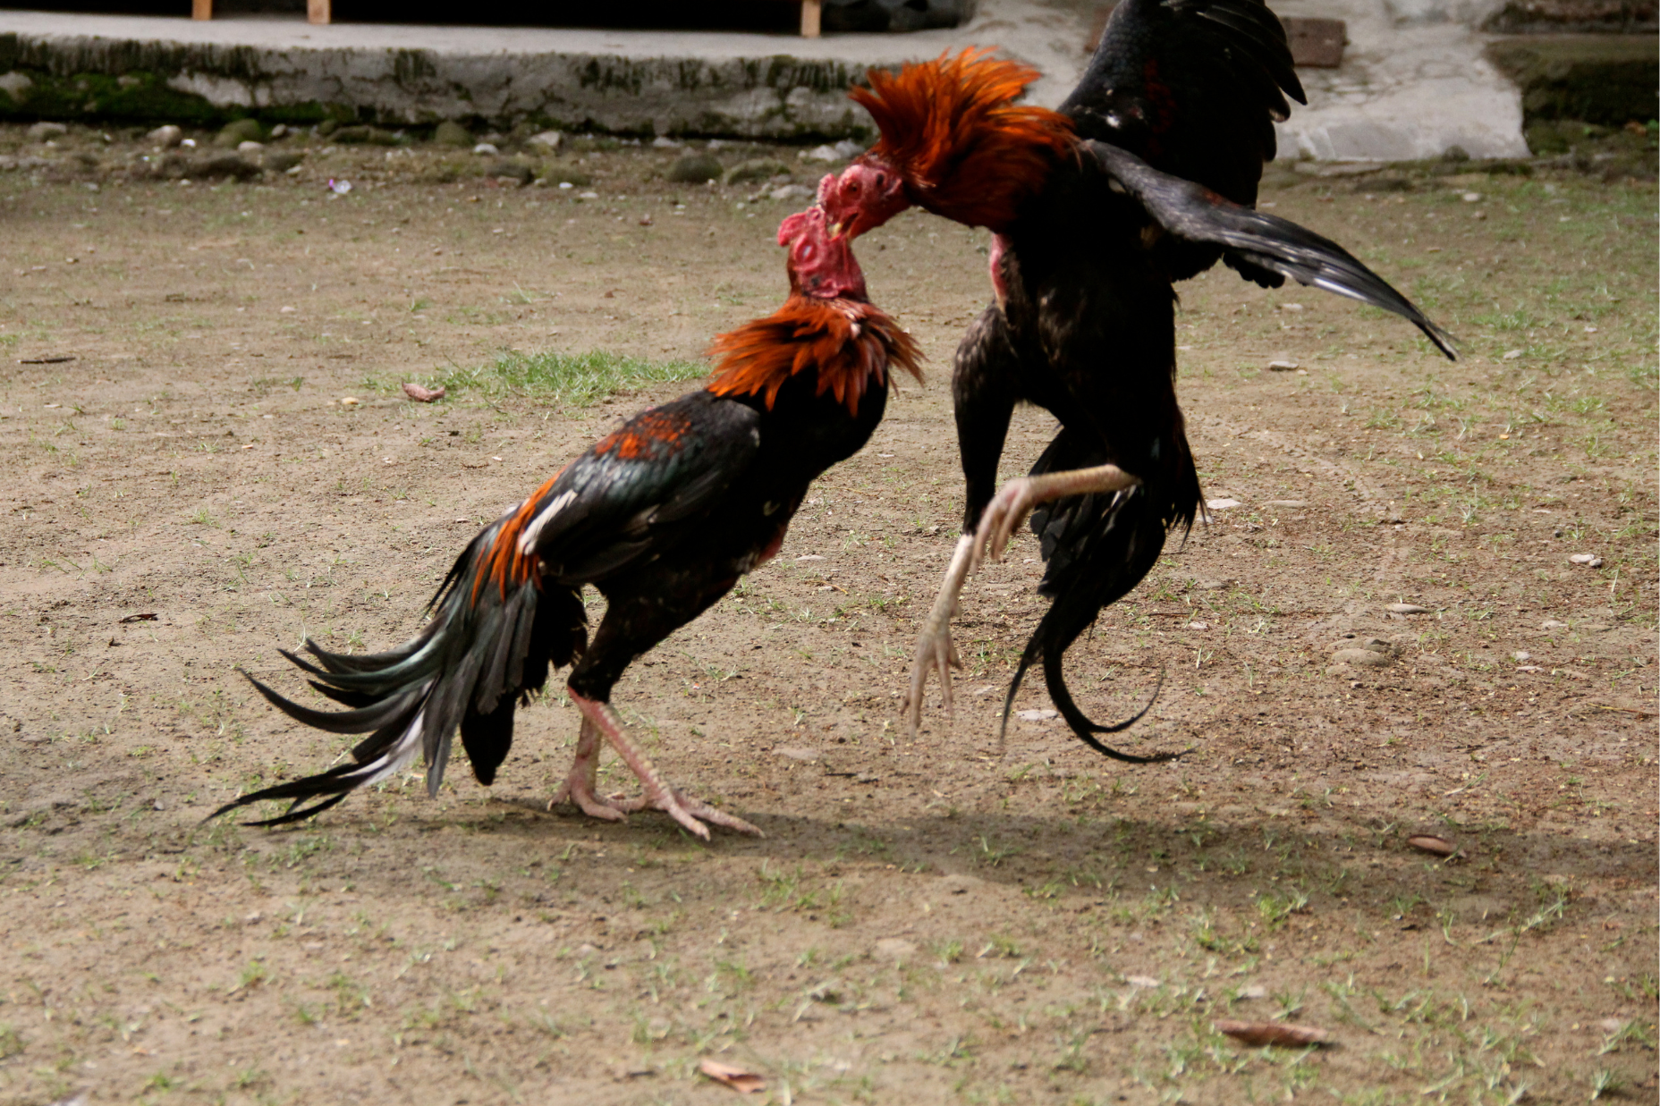
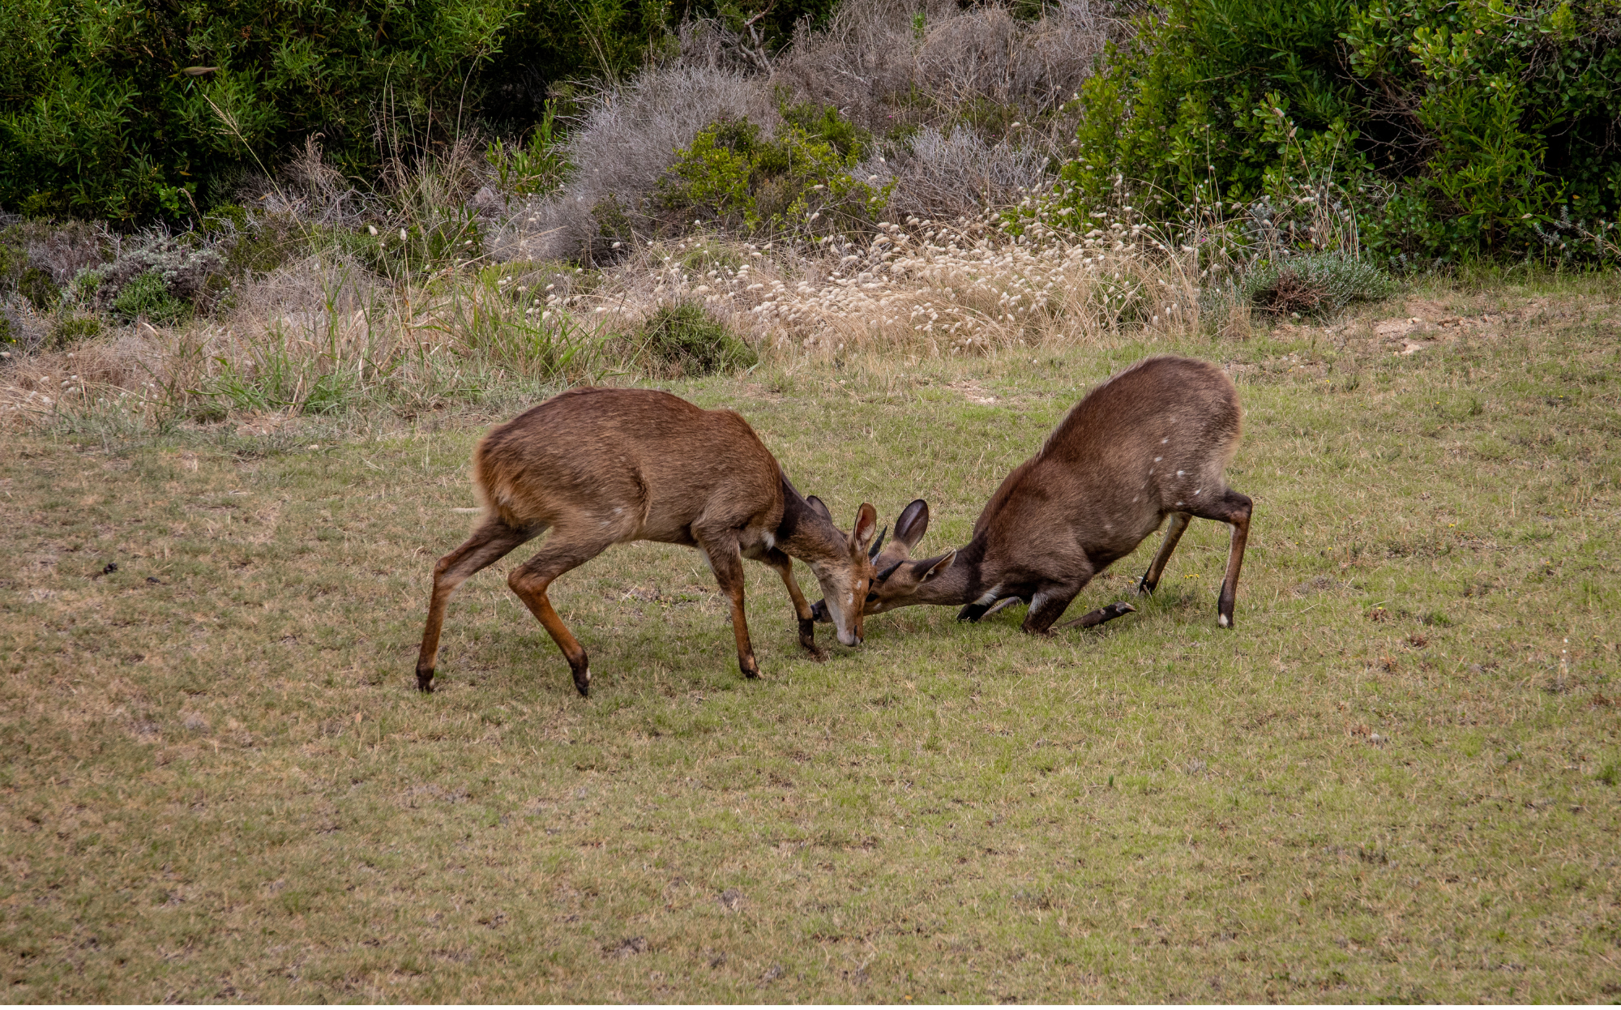
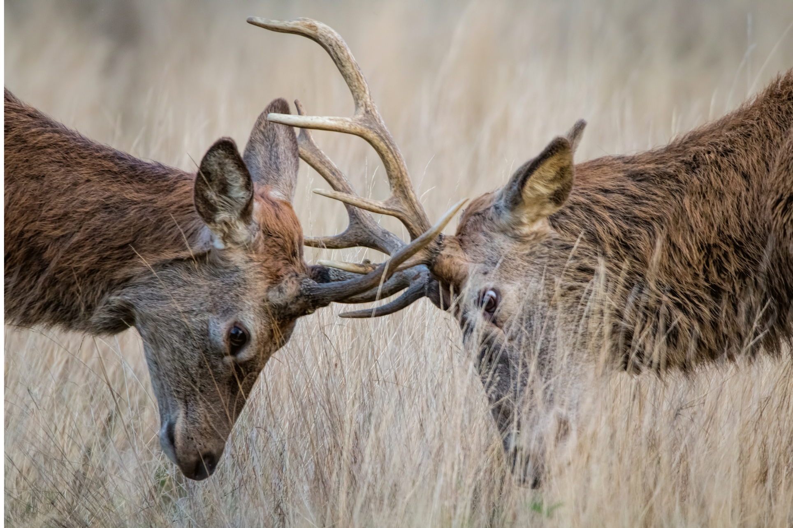
מָה אַתֶּן רוֹאוֹת בַּתְּמוּנוֹת?

Slide 13
מָה רְאִיתֶן בַּתְּמוּנוֹת? כֵּיצַד הַחַיּוֹת הִתְנַהֲגוּ?
מַדּוּעַ לְדַעְתְּכֶן הַחַיּוֹת רָבוּ אַחַת עִם הַשְּׁנִיָּה? הַעֲלוּ רַעֲיוֹנוֹת לַסִּבּוֹת שֶׁבְּגִינָן חַיּוֹת בַּטֶּבַע רַבּוֹת זוֹ עִם זוֹ?
הַשְׁווּ בֵּין בְּנֵי הָאָדָם לְחַיּוֹת בַּטֶּבַע - הַאִם בְּנֵי הָאָדָם רָבִים בְּצוּרָה דּוֹמָה לַחַיּוֹת הַשּׁוֹנוֹת? בְּמָה אָנוּ שׁוֹנִים? (הִתְיַחֲסוּ בִּתְשׁוּבַתְכֶן לִתְנוּעוֹת/שְׂפַת הַגּוּף, לַתְּגוּבוֹת הַשּׁוֹנוֹת, הִתְנַהֲגוּת וְעוֹד..)
Notes:
הנחיות למורה - לאפשר התייחסות לשפת הגוף השוו את האלמנטים השונים בין אלו של בני האדם בזמן מריבה - האם גם בין בני אדם ניתן לזהות שפת גוף מסוימת/ תגובות ודפוסי התנהגות
שונים זה מזה לפני/ בזמן/ אחרי מריבה בנוסף חשוב לשים לב להבדל המהותי בין בני אדם לחיות באופן שבו רבים ופותרים ריב עם דגש על היכולת של בנ"א לדבר אחד עם השני.

Slide 14
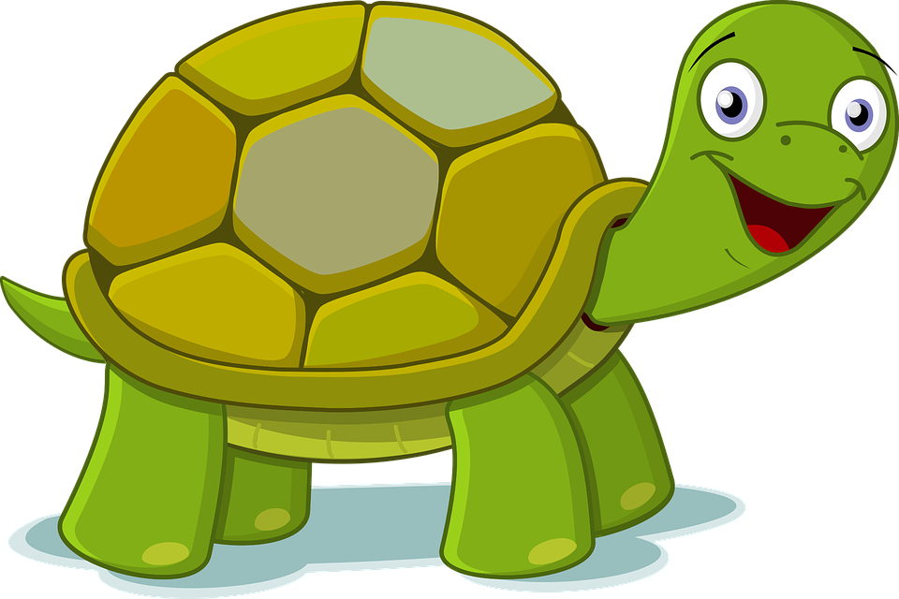
כֻּלָּם לְעִתִּים רָבִים, אֲפִלּוּ......צַבִּים
לִחְצוּ עָלַי
Notes:
הנחיות למורה: להראות את הסרטון עד דקה 1:13

Slide 15
מָה רְאִיתֶן בַּסִּרְטוֹן? כֵּיצַד כָּל אֶחָד מֵהַצַּבִּים הֵגִיב?
מַדּוּעַ לְדַעְתְּכֶן הַצָּב רַב עִם הַצָּב הַשֵּׁנִי? הַעֲלוּ רַעֲיוֹנוֹת לַסִּבּוֹת שֶׁבְּגִינָן חַיּוֹת בַּטֶּבַע רָבוֹת זוֹ עִם זוֹ
הַשְׁווּ בֵּין בְּנֵי הָאָדָם לְחַיּוֹת בַּטֶּבַע - הַאִם בְּנֵי הָאָדָם רָבִים בְּצוּרָה דּוֹמָה לַחַיּוֹת הַשּׁוֹנוֹת? בְּמָה אָנוּ שׁוֹנִים? (הִתְיַחֲסוּ בִּתְשׁוּבַתְכֶם לִתְנוּעוֹת/שְׂפַת הַגּוּף, לַתְּגוּבוֹת הַשּׁוֹנוֹת, הִתְנַהֲגוּת וְעוֹד..)
Notes:
הנחיות למורה - לאפשר התייחסות הן לשפת הגוף (נענוע הראש של הצב, פתיחת הפה, הרדיפה אחרי הצב השני), ההבדלים בין הצבים (אחד ברח ואחד
רדף) ועוד. השוו את האלמנטים השונים בין אלו של בני האדם בזמן מריבה - האם גם בין בני אדם ניתן לזהות שפת גוף מסוימת/ תגובות ודפוסי התנהגות
שונים זה מזה לפני/ בזמן/ אחרי מריבה?
בנוסף חשוב לשים לב להבדל המהותי בין בני אדם לחיות באופן שבו רבים ופותרים ריב עם דגש על היכולת של בנ"א לדבר אחד עם השני.
אפשרות נוספת- להנחות שתי תלמידות מתנדבות "לדובב" את הקטע, כל אחת בתפקיד צב אחר. מטרת המשימה להכניס את התלמידות לנושא השיעור בצורה
שהיא קלילה ולא מאיימת.

Slide 16
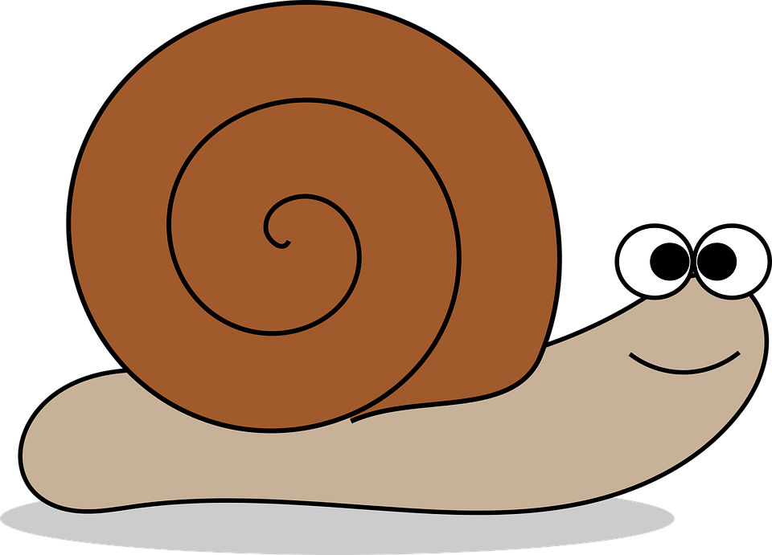
בְּדִיּוּק כְּמוֹ....
כְּשֶׁחָנָה נֶעֶלְבָה מִתָּמָר חֲבֶרְתָּהּ – עַל כָּךְ שֶׁהָלְכָה עִם שָׁרָה, יַלְדָּה חֲדָשָׁה מֵהַכִּתָּה, הִיא נִסְגְּרָה בְּעַצְמָהּ, לֹא דִּבְּרָה, וּמַבָּטָהּ נָפוּל, וְהִשְׁתַּבְלְלָה לָהּ - בְּדִיּוּק כְּמוֹ......
Notes:
התשובה הנכונה: שבלול
הנחייה למורה:
על מנת להמחיש לתלמידות סגנונות תגובה שונים בעת מריבה, ניתן להמחיש זאת בעזרת עולם הטבע והחיות.
המורה תקריא את הקטע הכתוב וכאשר תקרא את "בדיוק כמו..." תעצור ותיתן לתלמידות להשלים ולהגיד מיהי החיה המדוברת בקטע.

Slide 17
כְּשֶׁרוּת כָּעֲסָה עַל נָעֳמִי, שֶׁאֶת הַקְּלָפִים לָקְחָה בְּלִי לִשְׁאֹל הִיא כָּל כָּךְ זָעֲמָה וְכָעֲסָה לֹא הִצְלִיחַה לִשְׁלֹט בְּמָה שֶׁקּוֹרֶה - בְּדִיּוּק כְּמוֹ...
Notes:
התשובה הנכונה: אריה

Slide 18
כְּשֶׁצִּיפִּי סִפְרָהּ בְּדִיחָה לְרָחֵל, בְּדִיּוּק בְּאוֹתָהּ שְׁנִיָּה עָבַר בַּשָּׁמַיִם אֲוִירוֹן.
רָחֵל לֹא שָׁמְעָה טוֹב וְחָשְׁבָה שֶׁעָלֶיהָ הַבְּדִיחָה, וַאֲפִלּוּ לֹא נָתְנָה הִזְדַּמְּנוּת לִסְלִיחָה,
נֶעֶלְבָה וּבָרְחָה, מֵהַמָּקוֹם בִּמְהִירוּת מַמָּשׁ נָסָה-
בְּדִיּוּק כְּמוֹ....
Notes:
התשובה הנכונה: ברדלס

Slide 19
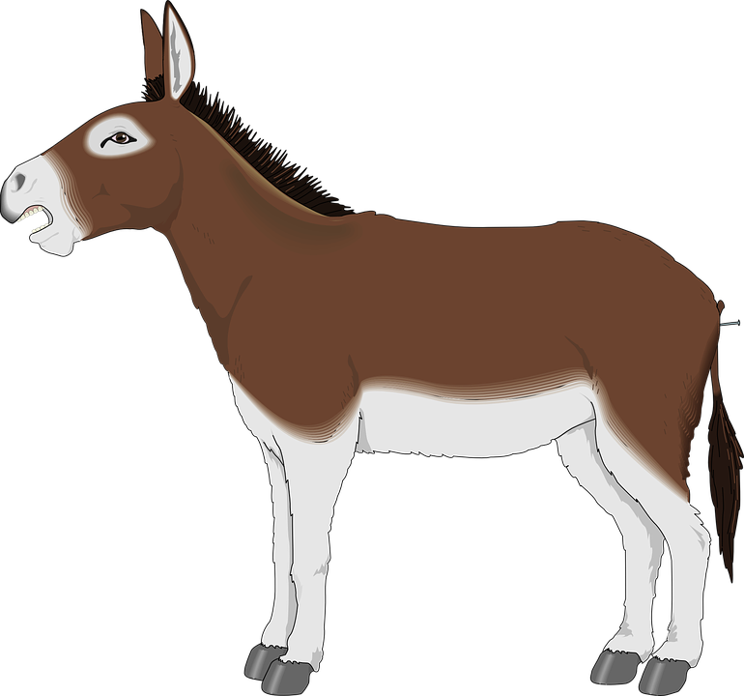
נֹעָה אוֹהֶבֶת לְשַׂחֵק עִם יָעֵל בַּהַפְסָקוֹת הַחֻקִּים חֲשׁוּבִים לָהּ, וְ"אוֹי" לְמִי שֶׁיַּחְלִיט לְרַמּוֹת.
אֶתְמוֹל יָעֵל אֶת הַכַּדּוּר עָלֶיהָ זָרְקָה,
וְנֹעָה כָּעֲסָה, הִתְעַקְּשָׁה וְהִתְעַקְּשָׁה...
לֹא הִסְכִּימָה לָצֵאת מֵהַמִּשְׂחָק בְּשׁוּם מְחִיר,
וּפָתְחָה מִיָּד בַּמֶּרֶד
בְּדִיּוּק כְּמוֹ.....
Notes:
התשובה הנכונה: פרד

Slide 20
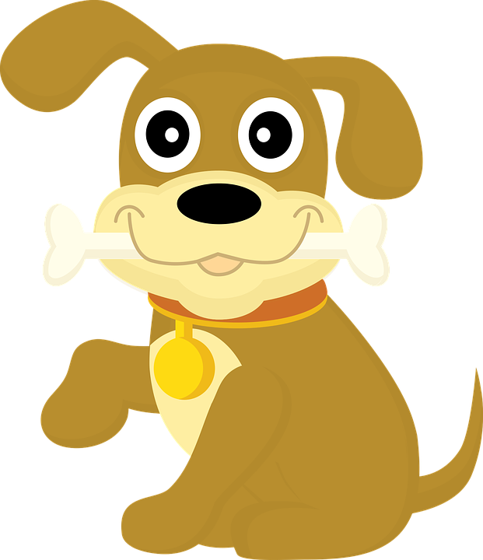
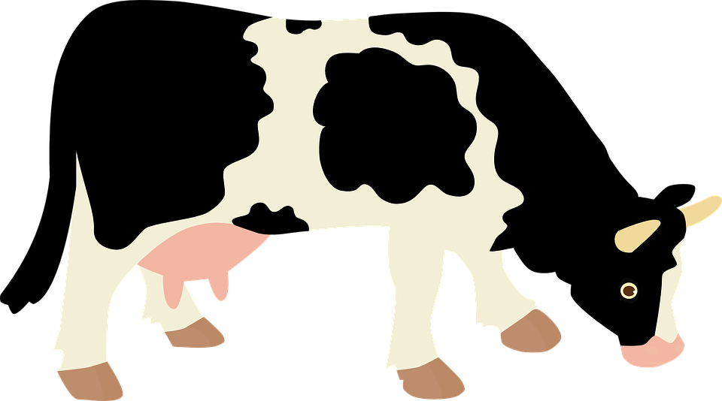
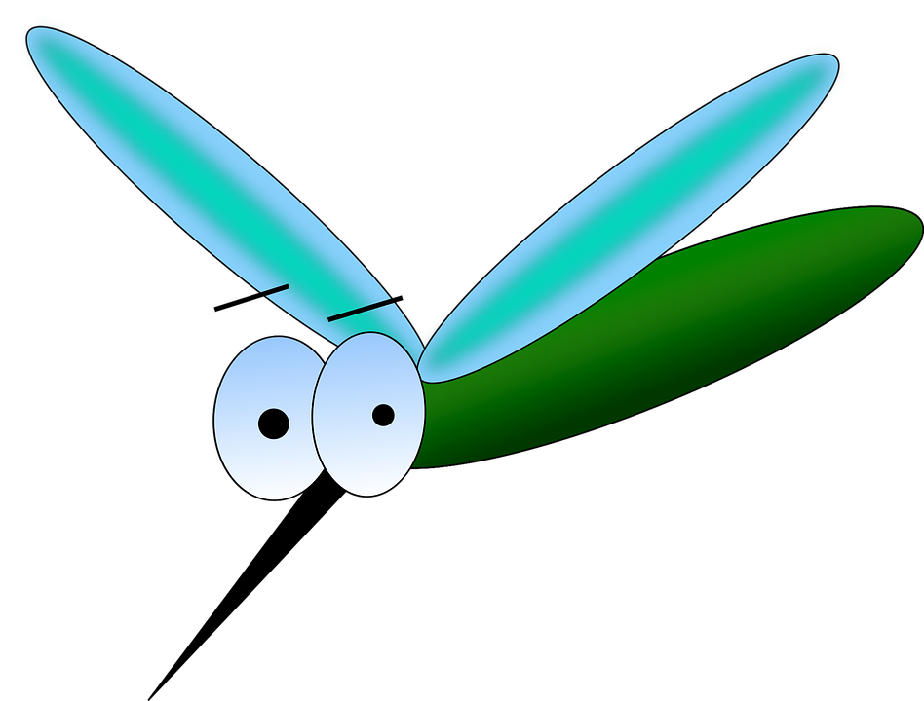
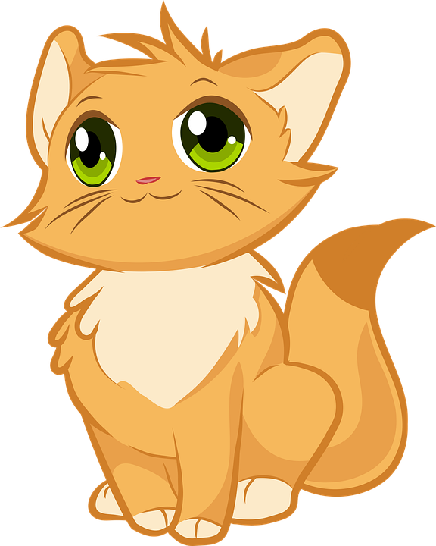
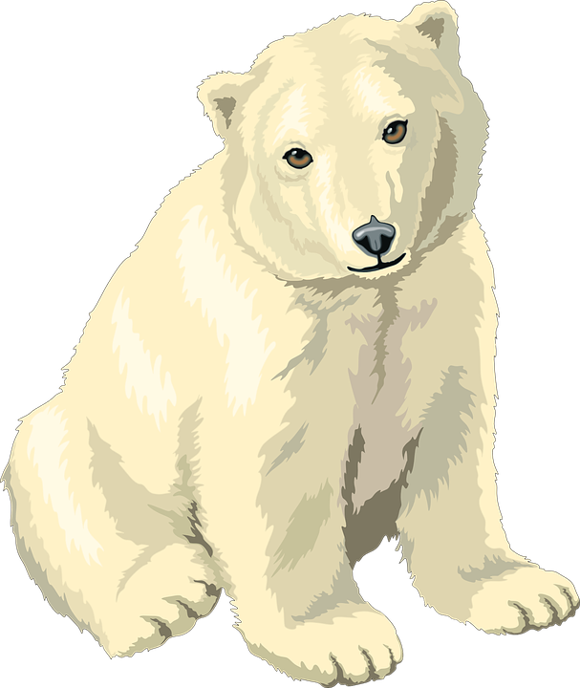
גָּלוּ אֶת הַחַיָּה
Notes:
הנחיות למורה: "גלו את החיה"- תלמידה שתתנדב (כל פעם מישהי אחרת), תעמוד מול הכיתה ותבצע חיקוי תיאטרלי ללא קול של החיה שהיא בחרה בה, אשר
מייצגת את איך היא מתנהגת כשהיא נקלעת למריבה עם חברה.
למשל - חיקוי של אריה שואג ללא הקול, ריצה מהירה (ברדלס), שתיקה (דג) ועוד. התלמידות צריכות לזהות מהי החיה. לאחר מכן ניתן לאפשר לתלמידה
גם לשתף על פעם בה היא התנהגה ככה, ( במידה ומדובר במחלוקת בין ילדות שהתלמידות מכירות, נדגיש כי יש לעשות זאת לא ציון שמות).
יש לשים לב - תלמידות שאינן מעוניינות להציג, יכולות לספר לכיתה על החיה שמייצגת אותם בעת מחלוקת עם חברה. ניתן להרחיב בשאלה
"האם ישנו שוני בין ההתנהגות שלך בעת מריבה פעם להתנהגות בעת מריבה היום?" / "מה השתנה"?

Slide 21
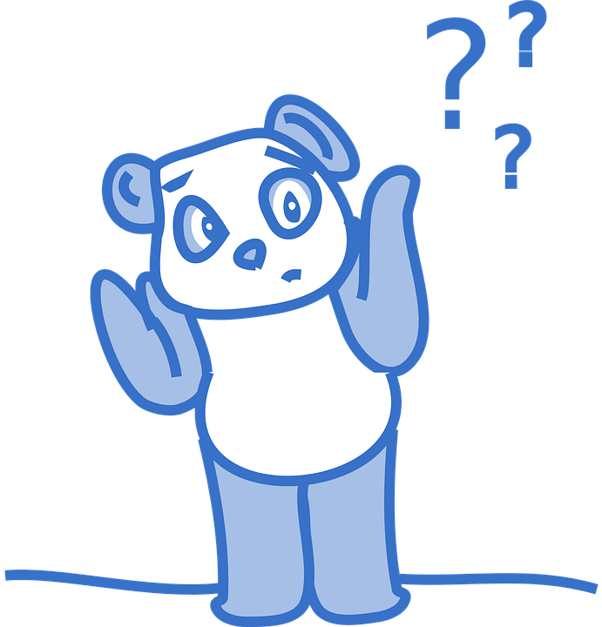
וְכָעֵת, חִידָה....
כָּעֵת..כְּשֶׁהֵבַנּוּ שֶׁלְּעִתִּים בְּכֹל קֶשֶׁר עוֹלוֹת מַחְלוֹקוֹת, וְשֶׁזֶּה בְּסֵדֶר וְטִבְעִי, נַסּוּ לַחֲשֹׁב עַל הַחִידָה הַבָּאָה:
מָה הַהֶבְדֵּל בֵּין בְּנֵי הָאָדָם לְבֵין הַחַיּוֹת בַּטֶּבַע, כַּאֲשֶׁר מִתְפַּתַּחַת מְרִיבָה?

Slide 22
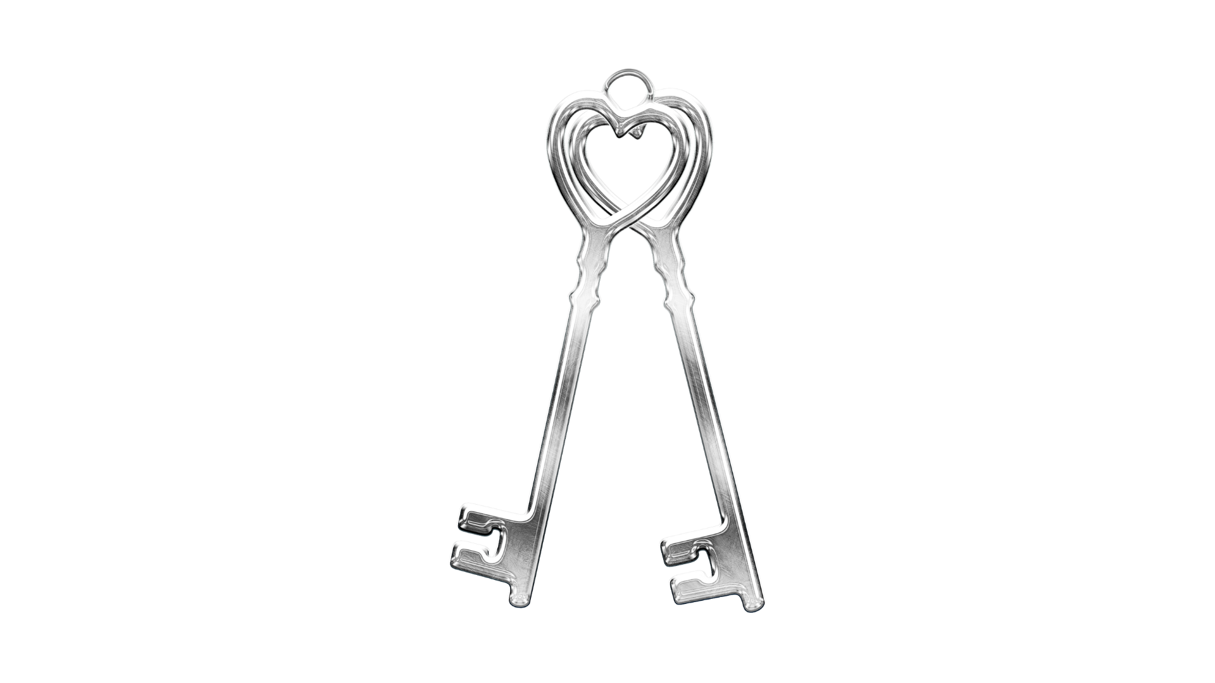
תְּשׁוּבָה: שִׁמּוּשׁ בְּמַפְתֵּ"חַ =
מְדַבְּרִים רְגָשׁוֹת
חֹסֶר הֲבָנָה
פּוֹתְרוֹת
מִלִּים
כַּאֲשֶׁר אֲנַחְנוּ נִכְנָסוֹת לְמַחֲלֹקֶת עִם הַחֲבֵרִות שֶׁלָּנוּ, חָשׁוּב שֶׁנִּשְׁתַּמֵּשׁ בְּמַפְתֵּחַ הַדִּבּוּר, נַבִּיעַ אֶת מָה שֶׁאָנוּ מַרְגִּישׁוֹת בְּמִלִּים, וְנִתֵּן לַחֲבֵרָה שֶׁלָּנוּ הִזְדַּמְּנוּת לְהָבִין מָה קָרָה לָנוּ.

Slide 23
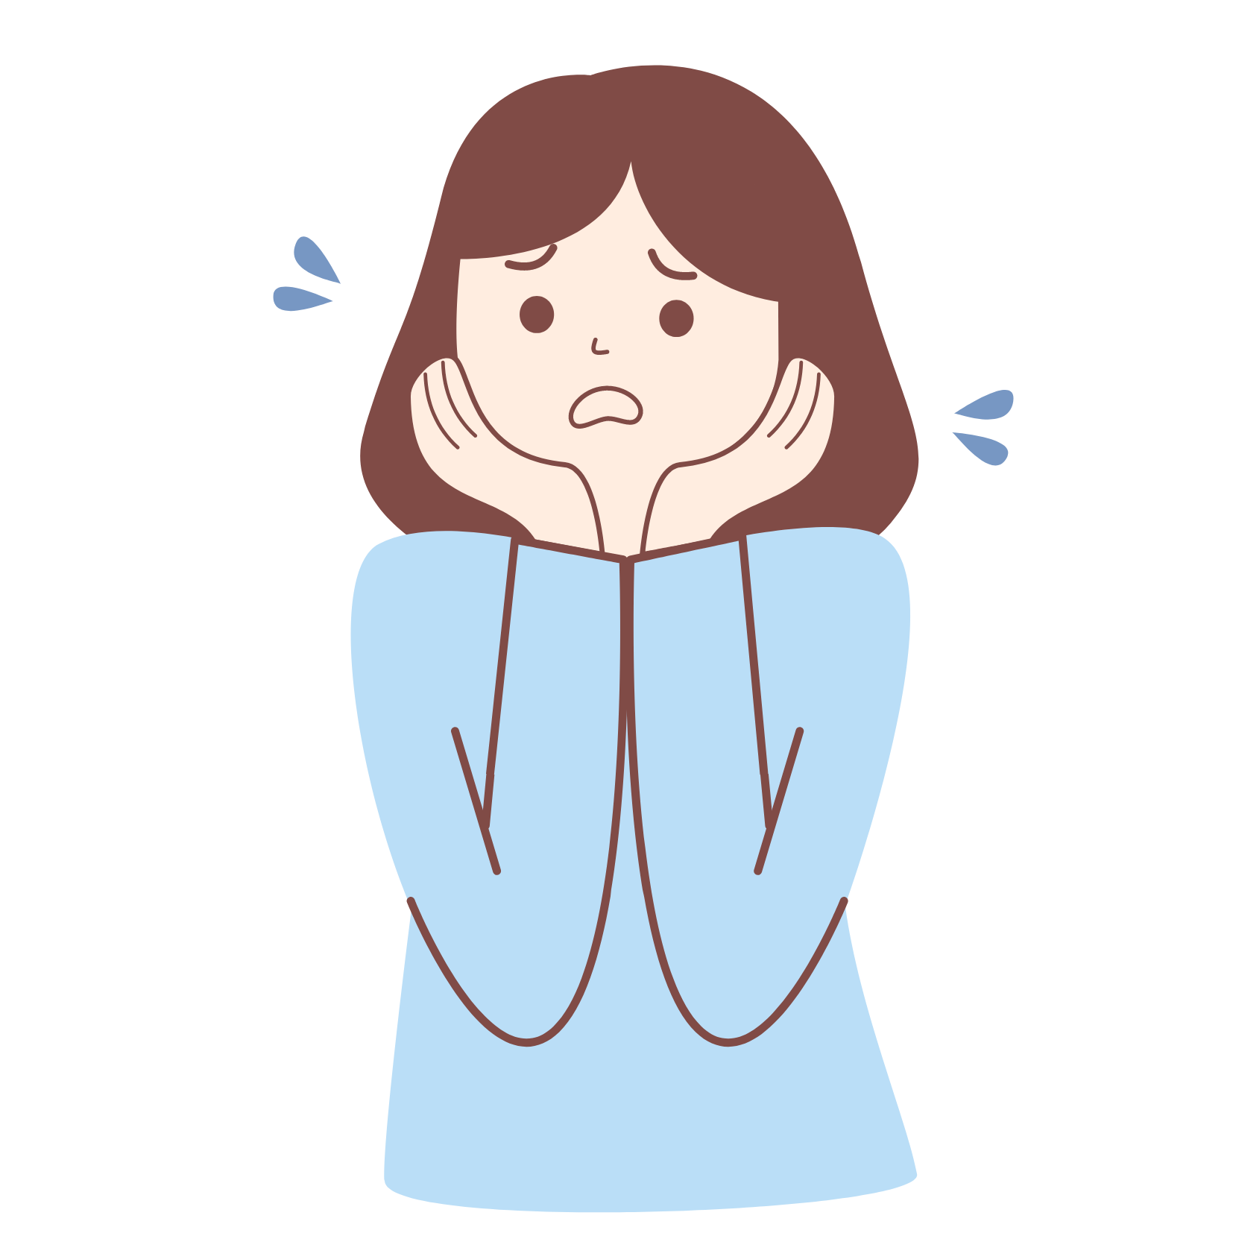
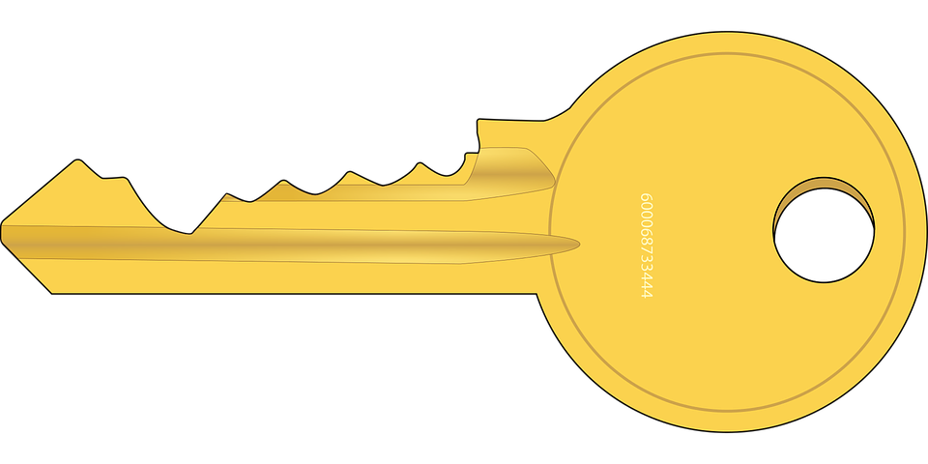
לְדֻגְמָא....
חֲנִי נֶעֶלְבָה מֵאֶסְתִּי כִּי שִׂחֲקָה בַּהַפְסָקָה עִם רוּתִי תַּלְמִידָה אַחֶרֶת מֵהַכִּתָּה
חֲנִי נֶעֶלְבָה והִסְתַּגְּרָה
מָה חֲנִי עָשְׂתָה?
הַאִם לְדַעְתְּכֶן זֶה יַעֲזֹר לָהֶם לְהַשְׁלִים? הַאִם זֶה יַעֲזֹר לְחַנִּי לְהַרְגִּישׁ טוֹב יוֹתֵר?
כן!
לֹא!
"נֶעֱלַבְתִּי מִמֵּךְ כִּי חָשַׁבְתִּי שֶׁאַתְּ כְּבָר לֹא רוֹצָה לְשַׂחֵק אִתִּי
אֲנִי חוֹשֶׁשֶׁת שֶׁאֶשָּׁאֵר לְבַד וְלֹא יִהְיֶה לִי עִם מִי לִהְיוֹת
אֲנִי כּוֹעֶסֶת כִּי אֲנִי מַרְגִּישָׁה שֶׁלֹּא הִתְחַשַּׁבְתָּ בִּי"
לְהִשְׁתַּמֵּשׁ בְּמַפְתֵּחַ הַדִּבּוּר!
אָז מָה עָלֶיהָ לַעֲשׂוֹת?

Slide 24
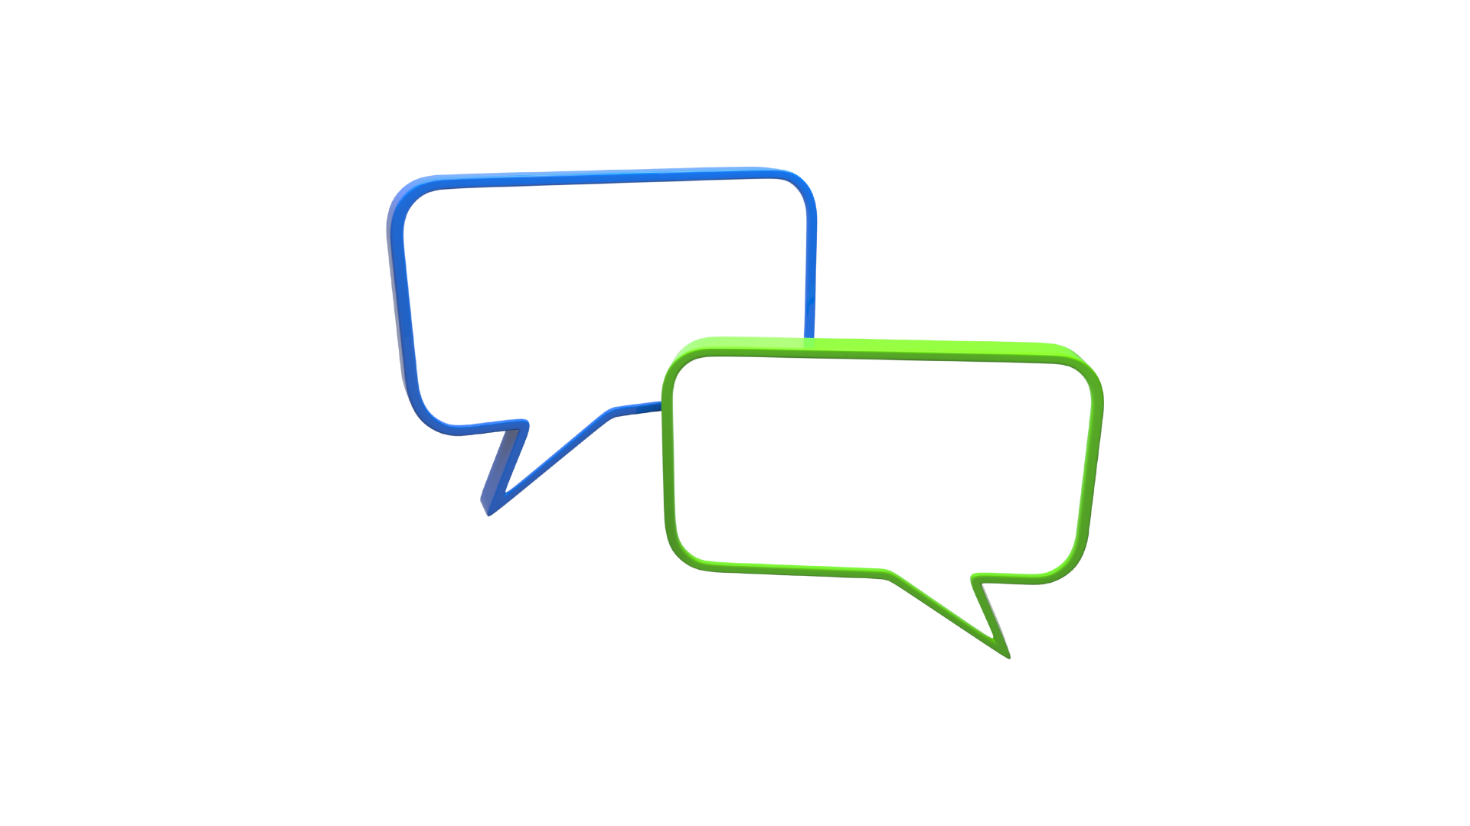
שננסה גם?
Notes:
הנחיות למורה- להלן מצבים שונים אשר עלולים להתרחש כחלק משגרת היום יום בין החברות בכיתה. יש להזמין שתי תלמידות מתנדבות שיעמדו אל מול
הכיתה.
המורה תקריא סיטואציה שעלולה להוביל לריב בין חברות. שתי התלמידות ייצגו את הדמויות בסיטואציה ויציגו אותן בכיתה. הן יצטרכו להסביר אחת לשניה
בעזרת מפתח הדיבור כיצד הן מרגישות, מדוע נפגעו/ כעסו/ התאכזבו ומה לדעתן צריך לעשות על מנת לפתור את המצב בצורה לא פוגענית.
חשוב להתעכב על הרגשות השונים שיעלו מתוך הסיטואציה ולתווך אותם לתלמידות.

Slide 25
רָחֵל ורבקי חֲבֵרוֹת טוֹבוֹת. אֶתְמוֹל הִגִּיעָה רָחֵל לְבַקֵּר אֶת רבקי וְהֵן שִׂחֲקוּ בְּמַחְבּוֹאִים. רָחֵל הִתְחַבְּאָה מַמָּשׁ מֵאֲחוֹרֵי רבקי, וּבְרֶגַע שֶׁהִיא סִיְּמָה לִסְפֹּר צָעֲקָה מִיָּד: "אֶחָד, שְׁתַּיִם שָׁלוֹשׁ!!" מִבְּלִי לָתֵת לרבקי הִזְדַּמְּנוּת לְחַפֵּשׂ אוֹתָהּ. רבקי חָשְׁבָה שֶׁזֶּה לֹא הוֹגֵן וְהֵחֵלָּה לִכְעֹס.

Slide 26
שִׁירָה אוֹהֶבֶת לְשַׂחֵק בַּהַפְסָקָה עִם תְּהִלָּה, חֲבֶרְתָּהּ, וְעִם שְׁאַר הַיְּלָדוֹת "מִשְׂחֲקֵי כַּדּוּר". לְאַחַר אֲרוּחַת הַבֹּקֶר, כֻּלָּם יָצְאוּ לַהַפְסָקָה לְשַׂחֵק, וּתְהִלָּה תָּפְסָה אֶת הַכַּדּוּר. שִׁירָה עָמְדָה מַמָּשׁ לְיָדָהּ וְסִמְּנָה לָהּ עִם הָרֹאשׁ שֶׁלֹּא תְּנַסֶּה לִפְסֹל אוֹתָהּ, אַךְ תְּהִלָּה, לַמְרוֹת זֹאת, זָרְקָה עָלֶיהָ אֶת הַכַּדּוּר וּפָסְלָה אוֹתָהּ. שִׁירָה הִתְמַלְּאָה בְּעֶלְבּוֹן וְאַכְזָבָה...

Slide 27
נָעֳמִי וְצִיפִּי שְׁכֵנוֹת וּמַרְבּוֹת לְשַׂחֵק בְּיַחַד. הֵן אַף יוֹשְׁבוֹת אַחַת לְיַד הַשְּׁנִיָּה בַּכִּתָּה.
מֵהַבֹּקֶר נָּעֲמִי נִרְאֲתָה כְּעוּסָה וְעָיְפָהּ. הִיא הִרְבְּתָה לְהַנִּיחַ אֶת הָרֹאשׁ עַל הַשֻּׁלְחָן וְהִתְפָּרְסָה לְרָחְבּוֹ בְּצוּרָה שֶׁהִפְרִיעָה לְצִיפִי לִלְמֹד. עַל אַף שֶׁהֵעִירָה לָהּ, הִיא חָזְרָה עַל כָּךְ וְהִיא הֵחֵלָּה לְהַרְגִּישׁ כַּעַס רַב כְּלַפֶּיהָ.

Slide 28
מַדּוּעַ לְדַעְתְּכֶן קוֹרְאִים לְשִׁעוּר "מוֹצְאִים נְתִיב גַּם בְּרִיב"?
הַאִם גַּם לָכֶן יָצָא לְהִתָּקֵל בְּמַצָּבִים דּוֹמִים כְּמוֹ אֵלּוּ שֶׁעָלוּ בַּכִּתָּה? כֵּיצַד הִתְנַהַגְתֶּן?
כַּמָּה, לְדַעְתְּכֶן, אַתֶּן מַצְלִיחות לְהִשְׁתַּמֵּשׁ בְּמַפְתֵּחַ הַדִּבּוּר וּלְבַטֵּא אֶת עַצְמְכֶן בְּצוּרָה שֶׁתַּעֲזֹר לְצַד הַשֵּׁנִי לְהָבִין אֶתְכֶן?
מַדּוּעַ זֶה לֹא תָּמִיד קַל לְהִשְׁתַּמֵּשׁ בְּמַפְתֵּחַ הַדִּבּוּר? מָה יָכוֹל לַעֲזֹר לָנוּ בִּשְׁבִיל שֶׁזֶּה יַצְלִיחַ יוֹתֵר?
Notes:
הנחייה למורה: המורה תשאל את התלמידות מהו "נתיב"? ומה ההקשר שלו לנושא השיעור?
כדאי להסביר את משמעות המילה "נתיב" = דרך; מוצאים דרך לפיתרון גם בעת ריב.

Slide 29
קֶשֶׁר חֲבֵרִי וְקָרוֹב לְעִתִּים מְזַמֵּן מַצָּבִים שֶׁל אִי הֲבָנָה, וּבְעִקְבוֹת כָּךְ מַחֲלוֹקוֹת וּרְגָשׁוֹת לֹא נְעִימִים שֶׁעוֹלִים
כַּאֲשֶׁר אָנוּ חוֹווֹת רֶגֶשׁ לֹא נָעִים כְּתוֹצָאָה מִמַּחֲלֹקֶת, לְכֹל אַחַת מֵאִתָּנוּ יֵשׁ דֶּרֶךְ שׁוֹנָה לְהַבִּיעַ זֹאת, כְּגוֹן כַּעַס, הִסָּגְרוּת, בְּרִיחָה, הִתְעַלְּמוּת וְעוֹד.
חָשׁוּב לִבְחֹר לְדַבֵּר עִם הַחֲבֵרוֹת שֶׁלָּנוּ וּלְהַבִּיעַ אֶת הָרְגָשׁוֹת שֶׁעוֹלִים כַּאֲשֶׁר אֲנַחְנוּ לֹא מְבִינוֹת אַחַת אֶת הַשְּׁנִיָּה. כְּשֶׁאֲנַחְנוּ מַסְבִּירוֹת מָה קָרָה וְאֵיךְ אֲנַחְנוּ פֵּרַשְׁנוּ אֶת הַמַּצָּב, אֲנַחְנוּ נוֹתְנוֹת הִזְדַּמְּנוּת לַחֲבֵרוֹת שֶׁלָּנוּ לְהָבִין אוֹתָנוּ גַּם.

Slide 30
הַיּוֹם לָמַדְנוּ כַּמָּה זֶה חָשׁוּב לְהַבִּיעַ אֶת הָרְגָשׁוֹת שֶׁלָּנוּ בַּמִּלִּים.
הֵבַנּוּ שֶׁגַּם בְּתוֹךְ קֶשֶׁר נָעִים וְחָזָק שֶׁל חֲבֵרוֹת, לְעִתִּים יֶשְׁנָם מַצָּבִים שֶׁעֲלוּלִים לְהָבִיא לִמְרִיבָה וְשֶׁבְּעֶזְרַת מפת"ח (מִלִּים פּוֹתְרוֹת חֹסֶר הֲבָנָה) נַצְלִיחַ לְבַטֵּא אֶת עַצְמֵנוּ בְּצוּרָה טוֹבָה יוֹתֵר, וּבְכָךְ לְאַפְשֵׁר לַאֲחֵרִים לְהָבִין אוֹתָנוּ גַּם.
לָמַדְנוּ שֶׁבִּזְמַן שֶׁקּוֹרֶה מַצָּב לֹא נָעִים עִם חָבֵרה, לְכָל אחת יֵשׁ אֶת אֹפֶן הַתְּגוּבָה שֶׁלָּהּ וְחָשׁוּב לָשִׂים לֵב וְלִשְׁאֹל הַאִם תְּגוּבוֹת אֵלּוּ עוֹזְרוֹת וְתוֹרְמוֹת לְשַׁפֵּר אֶת הַמַּצָּב אוֹ שֶׁאוּלַי אָנוּ זְקוּקִים לְהַכְוָנָה וְעֶזְרָה.

Slide 31
כָּל הַמַּפְתְּחוֹת הָלְכוּ לְאִבּוּד!!!!
עֲלֵיכֶן לְהַרְוִיחַ הַשָּׁבוּעַ מֵחָדָשׁ לְפָחוֹת 10 מַפְתְּחוֹת.
כֵּיצַד? שַׁתְּפוּ אֶת הַמּוֹרֶה בְּמַצָּב בּוֹ נִקְלַעְתֶּן לְאִי הֲבָנָה מוּל חֲבֵרָה וְהִצְלַחְתֶּן בְּעֶזְרַת מַפְתֵּחַ הַדִּבּוּר לִפְתֹּר אֶת הַמַּחֲלֹקֶת
נִתַּן לְשַׁתֵּף גַּם בְּמַצָּב בּוֹ רְאִיתֶן יְלָדוֹת אֲחֵרוֹת שֶׁהִצְלִיחוּ.
עַל כָּל הַצְלָחָה שֶׁכָּזוֹ הַכִּתָּה תַּרְוִיחַ מַפְתֵּחַ.
בַּעֲבוּר עֲשָׂרָה מַפְתְּחוֹת לְפָחוֹת הַכִּתָּה תִּזְכֶּה בִּפְרָס!
Notes:
הנחייה למורה- המטרה הינה לאפשר לתלמידות להתאמן וליישם את הנלמד בשיעור גם בהמשך. המפתח הוא כלי מוחשי שיזכיר להם את הקשר לסוג הפיתרון שנלמד ( מפת"ח-מילים פותרות חוסר הבנה). המשימה, כשהיא מונגשת בצורה כיתתית, מאפשרת הן מרחב של פרגון ושיתוף הדדי והן הזמנה ליישום גם בהמשך.
יש להדפיס את המפתחות שבנספח למהלך השבוע ולאפשר עצירה של מספר דקות כל יום לשיתוף והתבוננות על מקרים שהתלמידות מעלות. על כל מקרה שהמורה מוצאת לנכון, יש לחלק לתלמידה מפתח ולבקש לשמור אותו עד לסיום השבוע. בסיום השבוע יש לבדוק כמה מפתחות הצליחו התלמידות "להרוויח" ולחשוב על פרס כיתתי מותאם.

Slide 32
מְסַכְּמִים יְחִידָה:
בּוֹחֵר לִהְיוֹת חָבֵר
בְּאֵיזֶה אוֹפֶן הַמִּפְגָּשִׁים בַּנּוֹשֵׂא הִשְׁפִּיעוּ עַל הַהַרְגָּשָׁה שֶׁלָּכֶן בַּכִּיתָּה?
מָה לְמַדְתֶּן עַל עַצְמְכֶם?
מָה הִשְׁתַּנָּה
בַּהִתְנַהֲגוּת שֶׁלָּכֶן
בְּעִקְבוֹת הַמִּפְגָּשִׁים
שֶׁלָּנוּ בַּנּוֹשֵׂא?
מַדּוּעַ קָרָאנוּ כָּךְ לַמִּפְגָּשִׁים?
אֵיזֶה מִפְגָּשׁ זָכוּר לָכֶן בַּנּוֹשֵׂא. ..?

Slide 33
להדפסה

